Slide 1
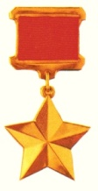
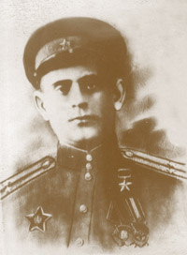
АВАКЯН Газарос Аветисович
Участник освобождения Беларуси от немецко-фашистских захватчиков в годы Великой Отечественной войны. Звание Героя Советского Союза было присвоено 24 марта 1945 года. Родился в селе Човдар Дашкесанского района Азербайджанской ССР. Окончил Азербайджанский сельскохозяйственный институт в 1939 году, пехотное училище в 1941 году. В Красной Армии с 1940 года. С июня 1941 года на фронте. Участник боёв под Ельней, Белорусской наступательной операции, освобождения Польши. Командир стрелкового взвода старший лейтенант Газарос Аветисович Авакян особо отличился в Червенском районе при ликвидации вражеских войск, вырвавшихся из минского «котла». Взвод под его командованием 6 июля 1944 года отбил 6 вражеских контратак, уничтожил 180 гитлеровцев и не дал противнику прорвать кольцо окружения. Лично Г. А. Авакян уничтожил в этом бою 25 вражеских солдат. Погиб в бою за освобождение Польши. Похоронен в деревне Песочная Белостокского воеводства (Польша). Именем Авакяна названа улица в городе Минске.
1

